Slide 1

Прорывная технология комплексного моделирования физических процессов в электроэнергетике для мониторинга оборудования «ЭНЕРГОМОДЕЛЬ»
Владимир 2019

Slide 2
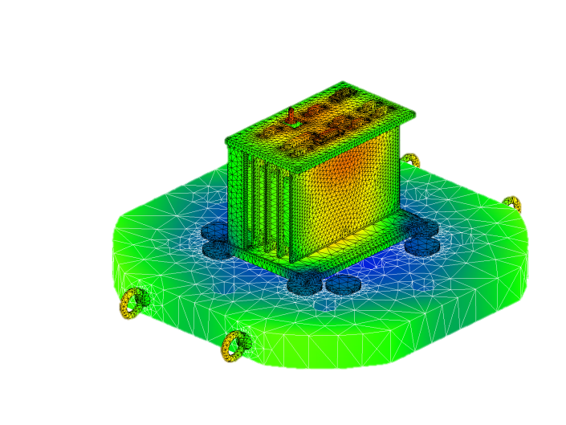
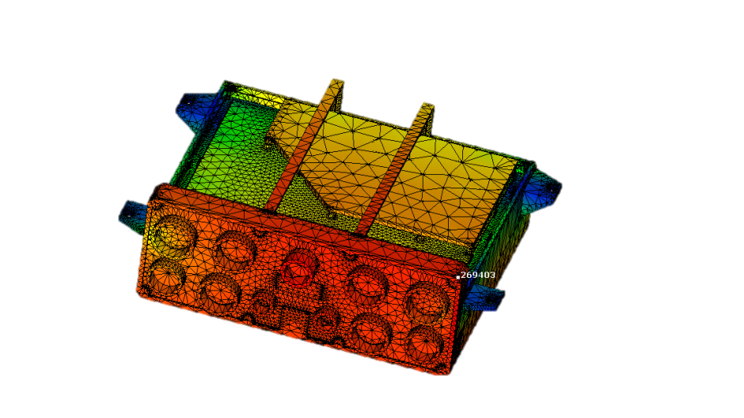
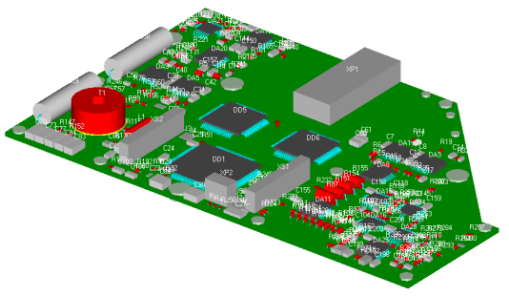
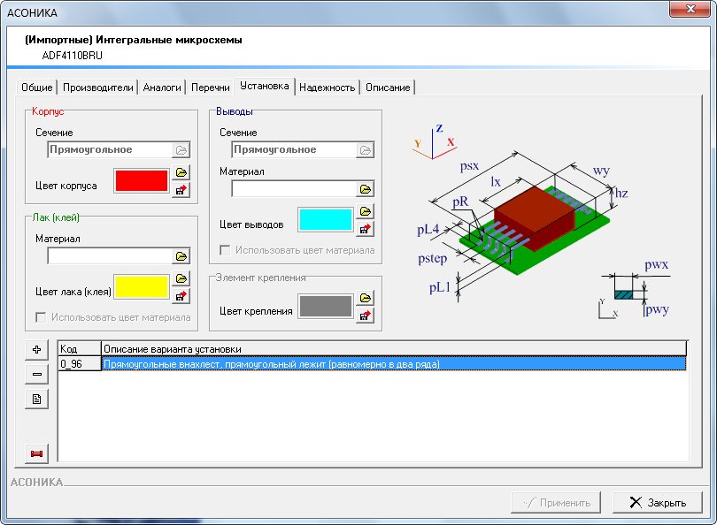
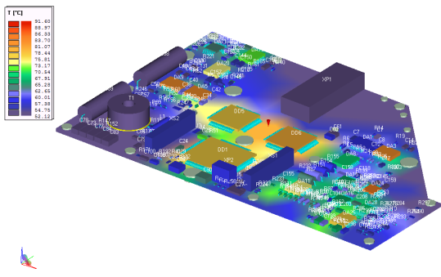
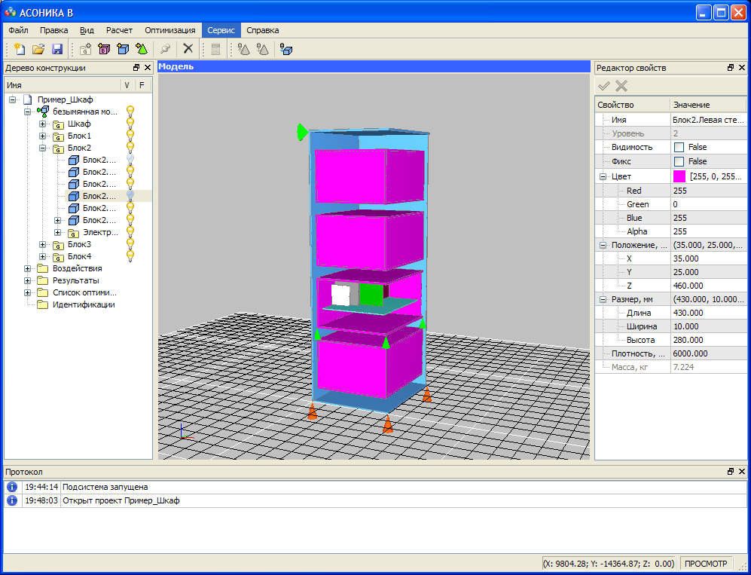
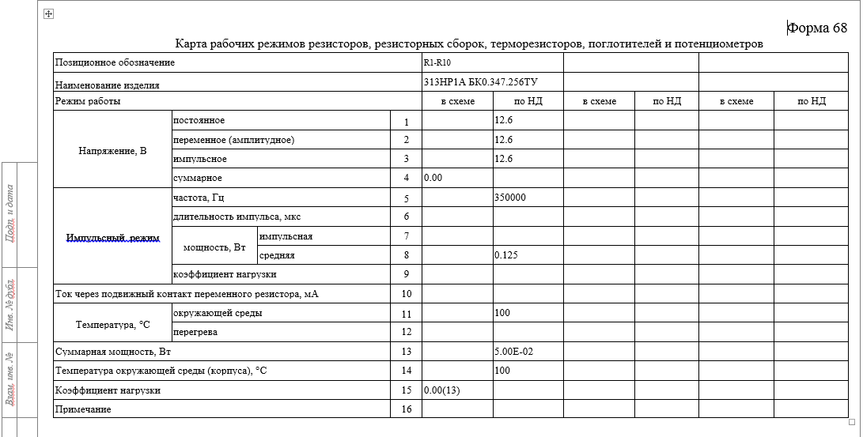
Технология «ЭНЕРГОМОДЕЛЬ»
Взаимосвязанные подсистемы системы АСОНИКА;
моделирование механических, тепловых, электромагнитных процессов;
расчет надёжности;
формирование карт рабочих режимов;
База данных.

Slide 3

«ЭНЕРГОМОДЕЛЬ». Перспективы
PDM-система
управление данными
Подсистемы
(АСОНИКА)
тепло;
База данных
электронные компоненты и материалы
Перспективные подсистемы
механика;
надежность;
карты режимов
тепловые
механические
надежность
электромагнитные
электрические характеристики;
радиационная стойкость;
давление;
осадки;
песок;
влажность

Slide 4
Технология «ЭНЕРГОМОДЕЛЬ» позволяет решить 3 основные проблемы, существующие при разработке современных элементов, устройств, приборов для энергетики (ЭУПЭ)
- проблему предотвращения возможных отказов ЭУПЭ при эксплуатации на ранних этапах проектирования;
- проблему сокращения сроков и затрат на проектирование ЭУПЭ;
- проблему автоматизации документооборота и создания электронной модели ЭУПЭ в рамках CALS-технологий.

Slide 5
Что такое ЭНЕРГОМОДЕЛЬ?
ЭНЕРГОМОДЕЛЬ – это замена испытаний электроники ЭУПЭ компьютерным моделированием на внешние тепловые, механические, электромагнитные и другие воздействия еще до ее изготовления. Это значительная экономия денежных средств и сокращение сроков создания аппаратуры при одновременном повышении качества и надежности за счет сокращения количества испытаний.
Моделирование проводится на базе Автоматизированной системы обеспечения надёжности и качества аппаратуры АСОНИКА (www.asonika-online.ru)

Slide 6
СПРАВОЧНАЯ БАЗА ДАННЫХ АВТОМАТИЗИРОВАННОГО ПРОЕКТИРОВАНИЯ ЭУПЭ
ПАРАМЕТРЫ МАТЕРИАЛОВ
(металлы и сплавы, неметаллы, лаки и клеи, прочие)
ПАРАМЕТРЫ ЭЛЕКТРОРАДИОИЗДЕЛИЙ (ЭРИ)
(отечественная и импортная элементная база)
МОДЕЛИ ВАРИАНТОВ УСТАНОВКИ ЭРИ НА ПЕЧАТНУЮ ПЛАТУ
МОДЕЛИ АНАЛИЗА ПОКАЗАТЕЛЕЙ БЕЗОТКАЗНОСТИ ЭРИ
КАРТЫ РАБОЧИХ РЕЖИМОВ ЭРИ
ДОПОЛНИТЕЛЬНЫЕ СПРАВОЧНИКИ И ТАБЛИЦЫ

Slide 7
ПАРАМЕТРЫ МАТЕРИАЛОВ
Описание:
классификация;
марка;
состояние;
полная условная запись.
Механические:
плотность;
модуль упругости и коэффициент Пуассона вдоль осей OX и OY и под углом 45°;
коэффициент механических потерь (КМП) для вибрационных и ударных воздействий;
коэффициент зависимости КМП от напряжения для вибрационных и ударных воздействий;
коэффициент усталости.
Тепловые:
удельная теплоемкость;
коэффициент теплопроводности;
коэффициент черноты поверхности.
Температурные зависимости:
коэффициент зависимости от температуры модуля упругости вдоль осей OX и OY и под углом 45°;
коэффициент зависимости от температуры КМП для вибрационных и ударных воздействий;
коэффициент зависимости от температуры коэффициента зависимости КМП от напряжения;
температурный коэффициент линейного расширения.
Допустимые характеристики:
максимально-допустимое напряжение на изгиб, растяжение, срез;
предел текучести, прочности, усталостной прочности;
допустимая температура нагрева, охлаждения.

Slide 8
ПАРАМЕТРЫ ЭЛЕКТРОРАДИОИЗДЕЛИЙ
Справочные:
обозначение, ТУ, полное название по ТУ, вид приемки;
предварительное (устаревшее) обозначение;
код по ОКП, шифр темы, обозначение и параметры корпуса;
функция прибора, тип логики, назначение, технология;
производители с указанием состояния производства, адреса и контактных координат;
аналоги и степень соответствия;
перечни ЭРИ.
Полная условная запись:
шаблон и параметры входящие в полную условную запись –> автоматическое формирование полной условной записи;
возможные варианты установки;
параметры для формирования карт рабочих режимов;
параметры для анализа показателей безотказности;
геометрические (посадочное место, размеры корпуса, координаты установки, размеры сечений, длины участков выводов);
механические (масса, цилиндрическая жесткость)
тепловые (внутреннее тепловое и тепловое сопротивление крепления, теплоемкость, коэффициент черноты);
допустимые (максимальные ускорения и температуры).
Дополнительно:
соответствие полной условной записи и варианта установки типу корпуса и посадочному месту компонентов P-CAD.
Достоинства:
автоматическое вычисление большинства параметров (площадь поверхности, тепловое сопротивление крепления, теплоемкость, координаты установки выводов и др) на основе выбранной модели варианта установки;
автоматическое формирование изображения на плоскости и пространстве на основе модели варианта установки;
возможность ручного ввода параметров, их расчет на основе модели варианта установки, импорт параметров ЭРИ;
возможность задания параметров для сокращенного типа, полной условной записи, или варианта установки ЭРИ отдельно и целиком;
возможность создания дополнительных параметров для типа, полной условной записи и варианта установки.

Slide 9
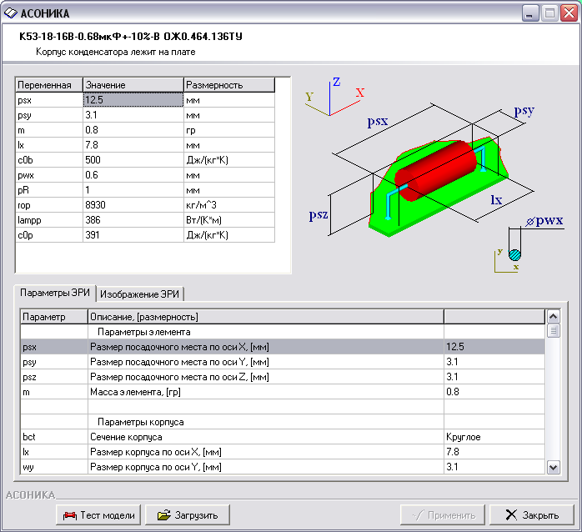
ПРИМЕР РАСЧЕТА ПАРАМЕТРОВ ЭРИ

Slide 10
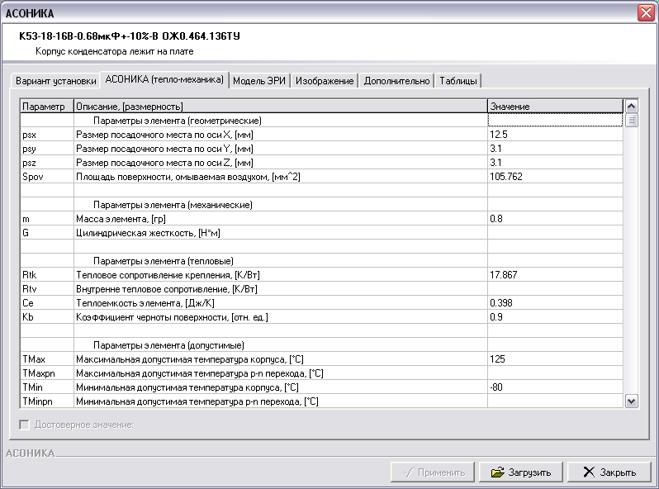
ПАРАМЕТРЫ ЭРИ ДЛЯ ТЕПЛО-МЕХАНИЧЕСКОГО РАСЧЕТА

Slide 11
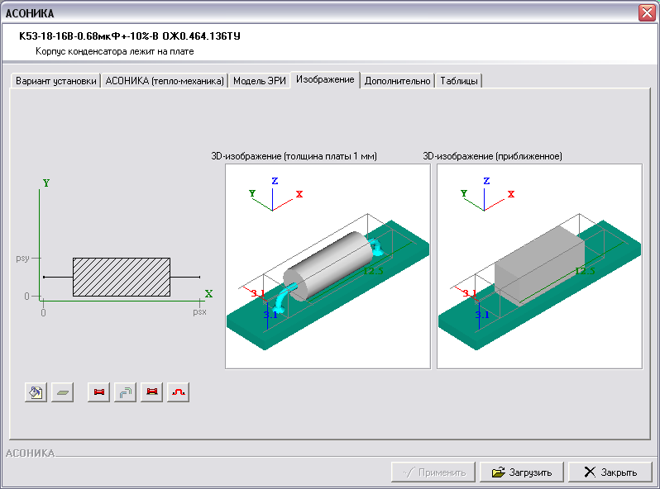
СФОРМИРОВАННОЕ ИЗОБРАЖЕНИЕ ЭРИ

Slide 12
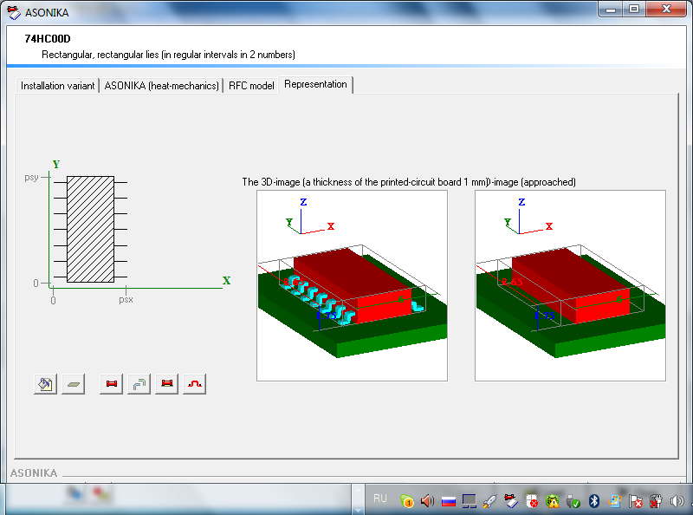
Notes:
12

Slide 13
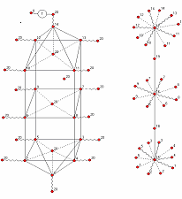
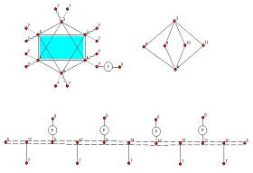
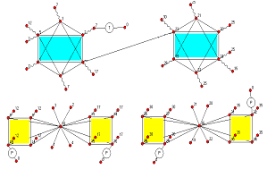
ТЕХНОЛОГИЯ АНАЛИЗА И ОБЕСПЕЧЕНИЯ ТЕПЛОВЫХ
ХАРАКТЕРИСТИК КОНСТРУКЦИЙ конструкций элементов, устройств, приборов для энергетики (ЭУПЭ) «ЭНЕРГОМОДЕЛЬ-Т»
Возможности:
автоматизация процесса проектирования нетиповых конструкций ЭУПЭ с учетом их тепловых режимов;
анализ стационарного и нестационарного тепловых режимов ЭУПЭ;
определение температуры выделенных изотермических объемов, температур электрорадиоизделий (ЭРИ), температурных полей и интегральных температур;
использование имеющейся базы данных со справочными геометрическими и теплофизическими параметрами ЭРИ и конструкционных материалов;
графический ввод исходных данных для конструкций.
Тепловые модели типовых конструкций, синтезируемые автоматически:
многоэтажный шкаф
блок кассетного типа
блок модульного типа

Slide 14
ТЕХНОЛОГИЯ АНАЛИЗА
ТИПОВЫХ КОНСТРУКЦИЙ БЛОКОВ ЭУПЭ НА МЕХАНИЧЕСКИЕ ВОЗДЕЙСТВИЯ «ЭНЕРГОМОДЕЛЬ-М»
Возможности:
проводить расчет на следующие виды механических воздействий:
  гармоническая вибрация;
  случайная вибрация;
  удар;
  линейное ускорение
  прогиб
анализ блоков
  кассетного
  этажерочного
  цилиндрического типа
  шкафы радиоэлектронных средств
Блок этажерочного типа
Блок касетного типа
Блок цилиндрического типа

Slide 15
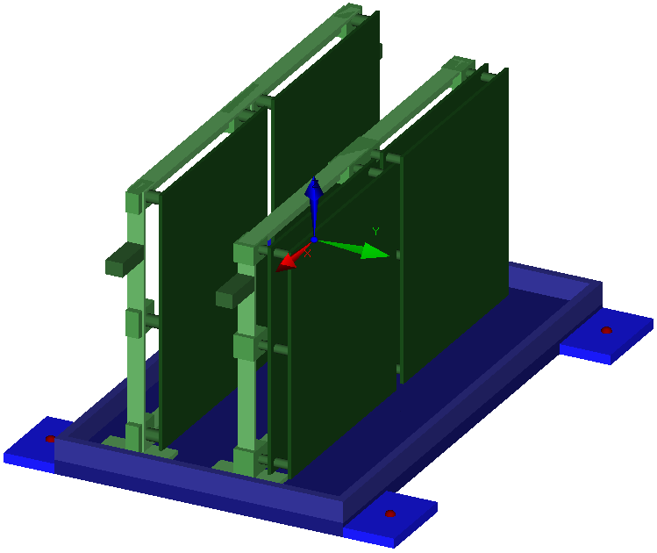
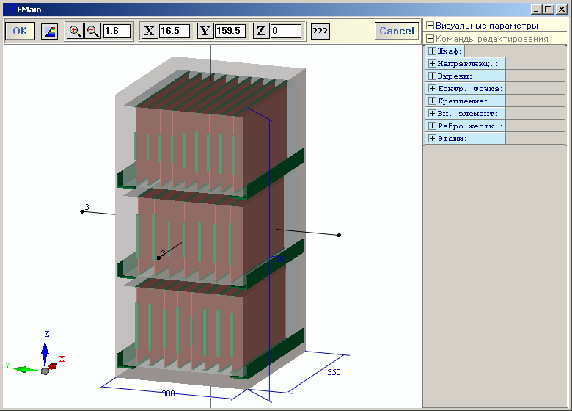
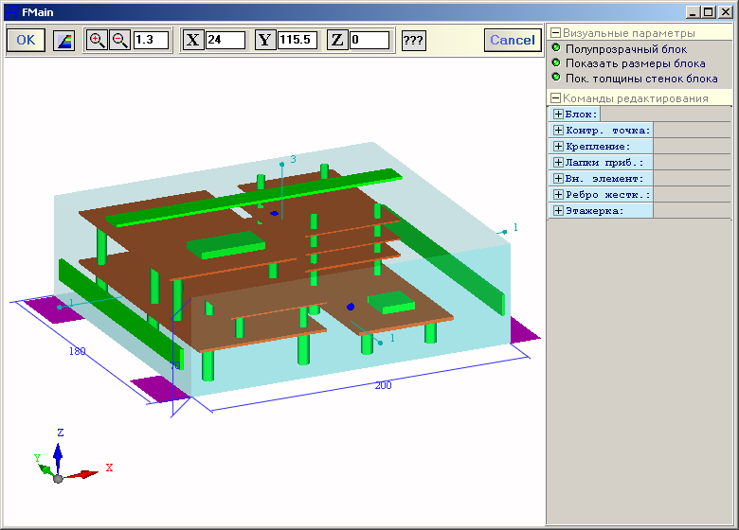
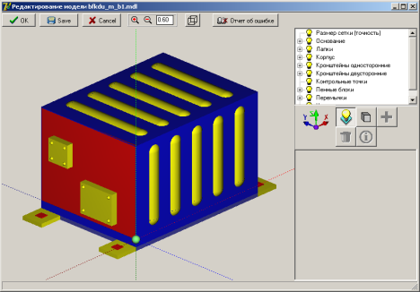
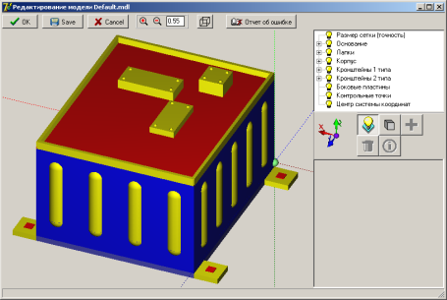
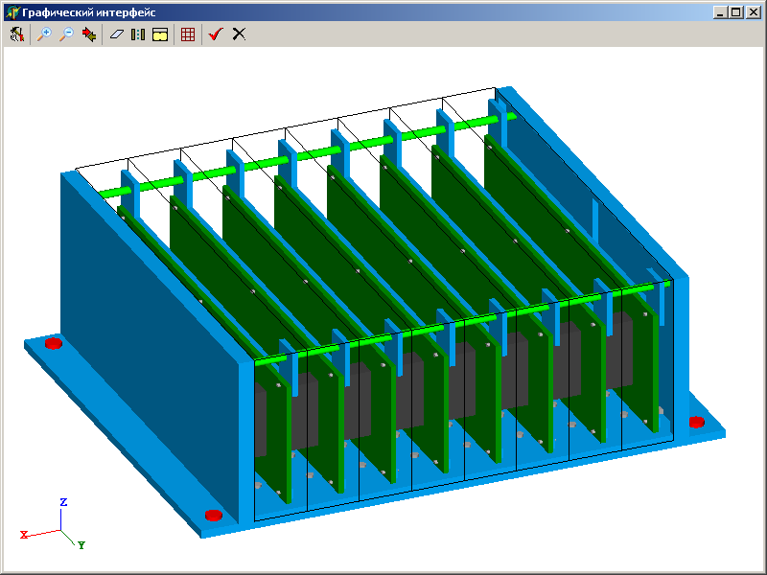
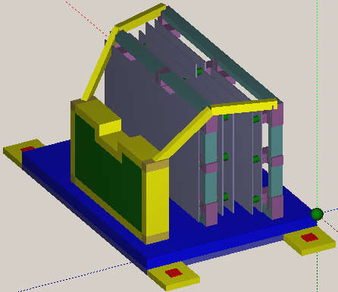
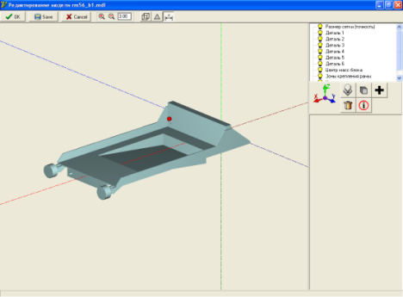
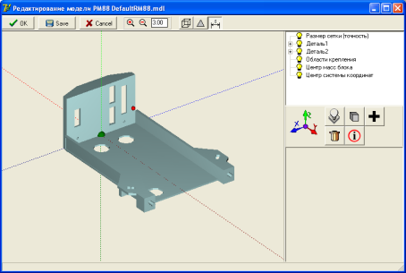
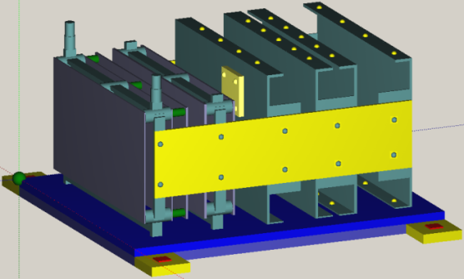
ТЕХНОЛОГИЯ АНАЛИЗА
ТИПОВЫХ КОНСТРУКЦИЙ БЛОКОВ ЭУПЭ НА МЕХАНИЧЕСКИЕ ВОЗДЕЙСТВИЯ «ЭНЕРГОМОДЕЛЬ-М»

Slide 16
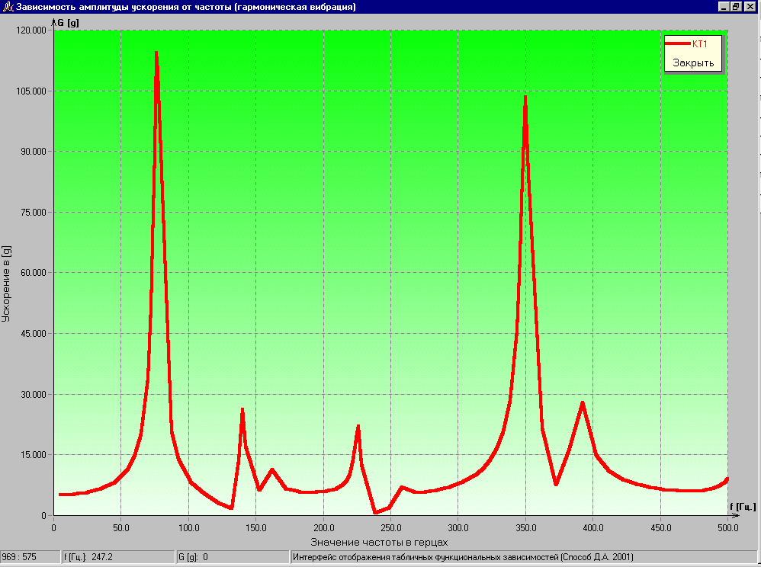
ГРАФИЧЕСКИЙ ВИД РЕЗУЛЬТАТОВ РАСЧЕТА
Зависимости ускорений от частоты и времени в контрольных точках и узлах конструкции
Подсистема включает в себя Базу данных со справочными геометрическими, теплофизическими и физико-механическими параметрами конструкционных материалов.
Деформации блоков
Перемещения, прогибы, ускорения и напряжения участков конструкции блоков
Распределение ускорений на резонансной частоте

Slide 17
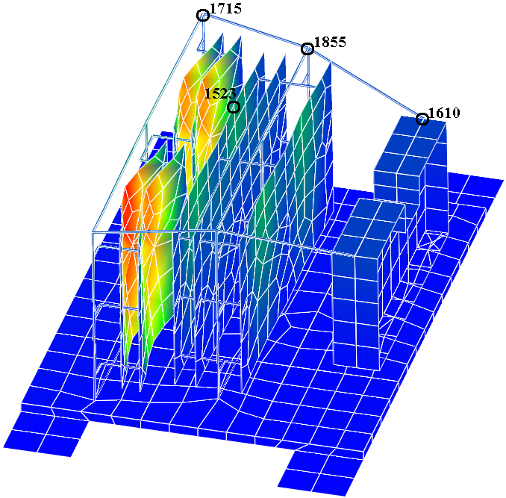

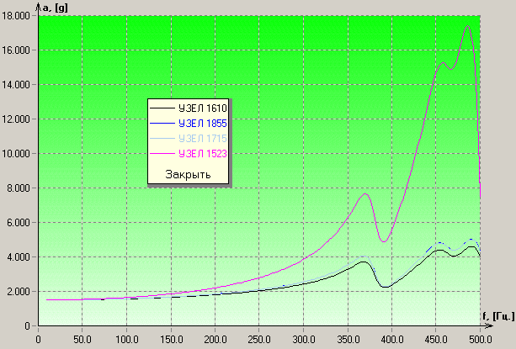
ГРАФИЧЕСКИЙ ВИД РЕЗУЛЬТАТОВ РАСЧЕТА
Поле ускорений в блоке на резонансной частоте колебаний
АЧХ узлов модели блока

Slide 18
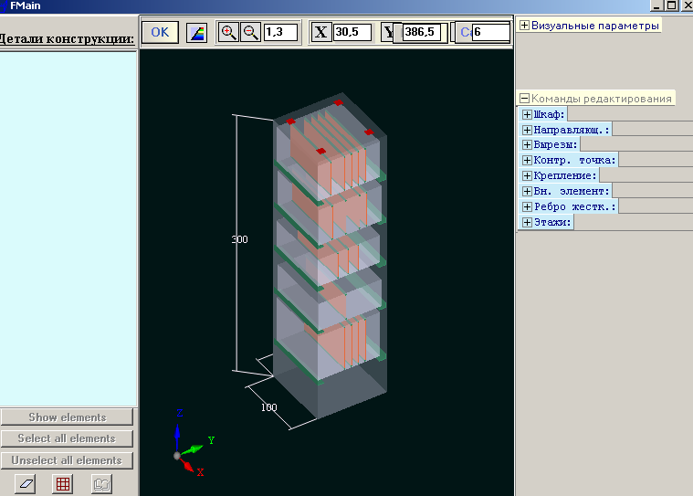
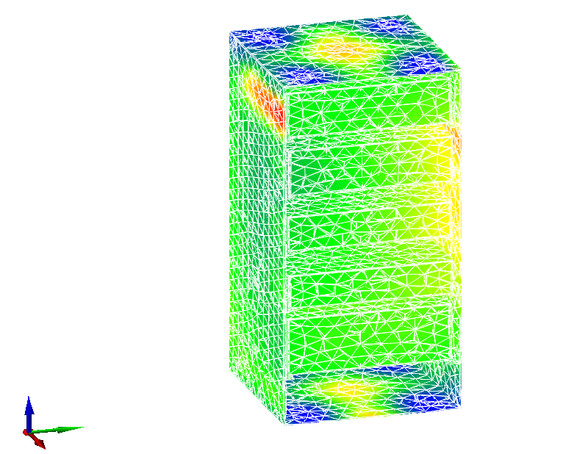
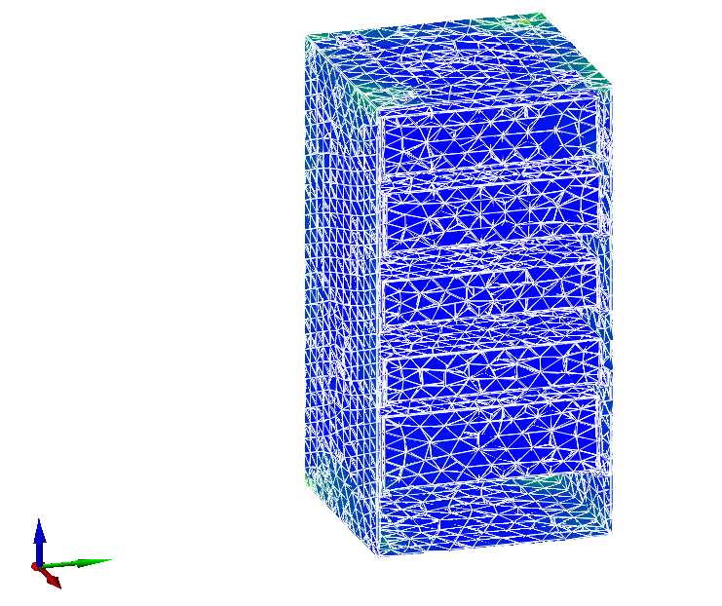
ТЕХНОЛОГИЯ АНАЛИЗА ТИПОВЫХ КОНСТРУКЦИЙ ШКАФОВ И СТОЕК ЭУПЭ НА МЕХАНИЧЕСКИЕ ВОЗДЕЙСТВИЯ «ЭНЕРГОМОДЕЛЬ-М-ШКАФ»
Технология предназначена для расчета механических характеристик типовых конструкций шкафов и стоек ЭУПЭ при воздействии гармонической и случайной вибраций, одиночных и многократных ударов, линейных ускорений. Графический интерфейс ввода-вывода информации позволяет осуществить ввод конструкции по имеющемуся сборочному чертежу, а также отобразить результаты расчета механических характеристик конструкций. Реализована локальная база данных, содержащая физико-механические параметры конструкционных материалов, необходимые для расчета механических характеристик.

Slide 19
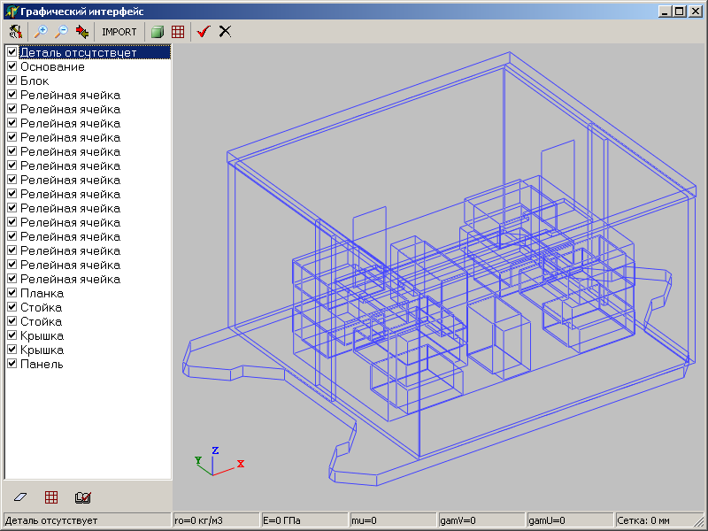
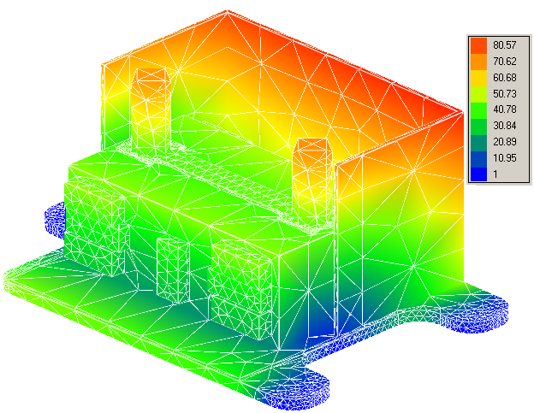
ТЕХНОЛОГИЯ АНАЛИЗА И ОБЕСПЕЧЕНИЯ СТОЙКОСТИ ПРОИЗВОЛЬНЫХ ОБЪЕМНЫХ КОНСТРУКЦИЙ ЭУПЭ, СОЗДАННЫХ В СИСТЕМАХ PROENGINEER, SOLIDWORKS И ДРУГИХ CAD-СИСТЕМАХ В ФОРМАТАХ IGES, STEP И SAT, К МЕХАНИЧЕСКИМ ВОЗДЕЙСТВИЯМ «ЭНЕРГОМОДЕЛЬ-М-3D»
1. Импорт геометрии конструкции (IGES, STEP, SAT)
2. Задание атрибутов материалов и параметров сетки
3. Задание граничных условий закрепления прибора
4. Построение конечно-элементной модели прибора
5. Задание параметров механического воздействия
6. Проведение моделирования
7. Анализ результатов моделирования

Slide 20
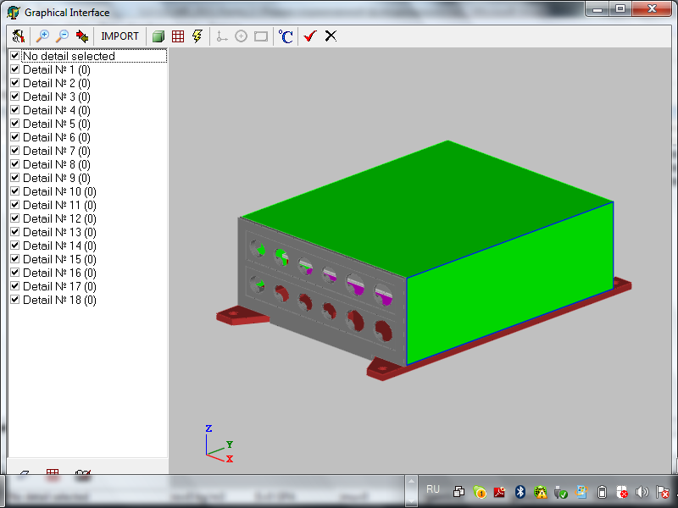
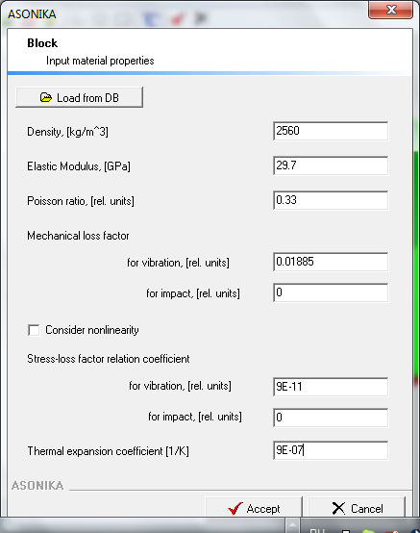
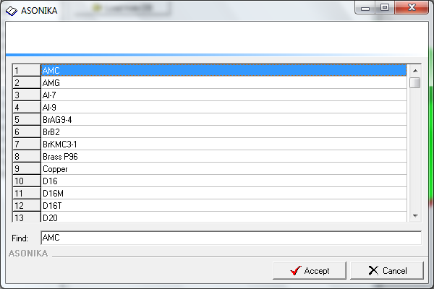
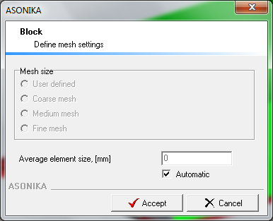
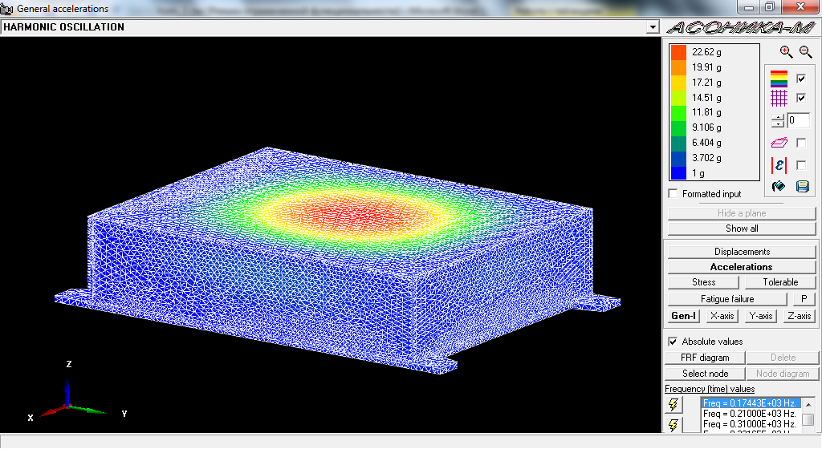
Произвольные конструкции

Slide 21
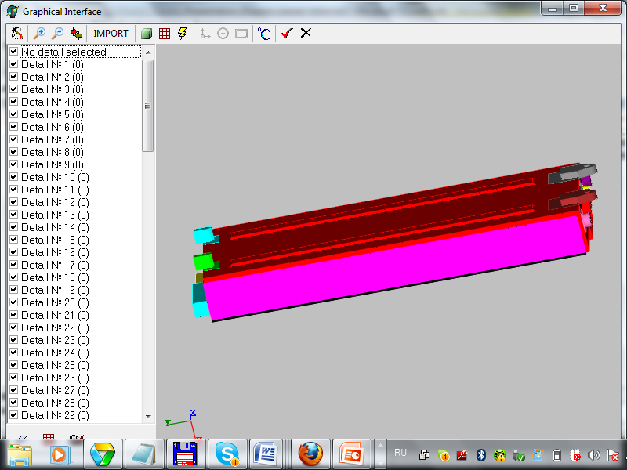
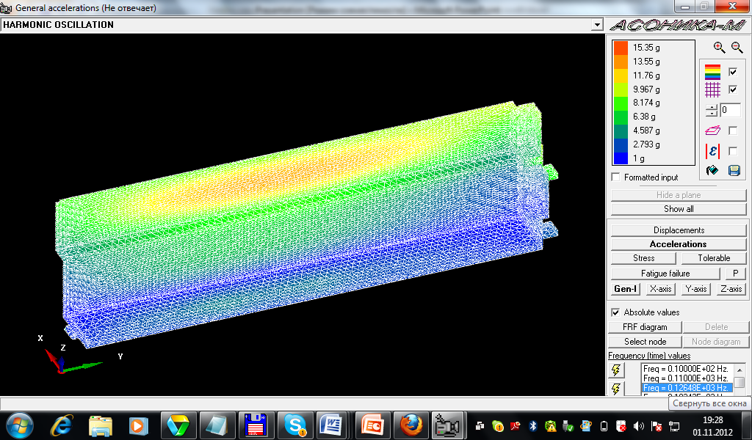
Произвольные конструкции

Slide 22
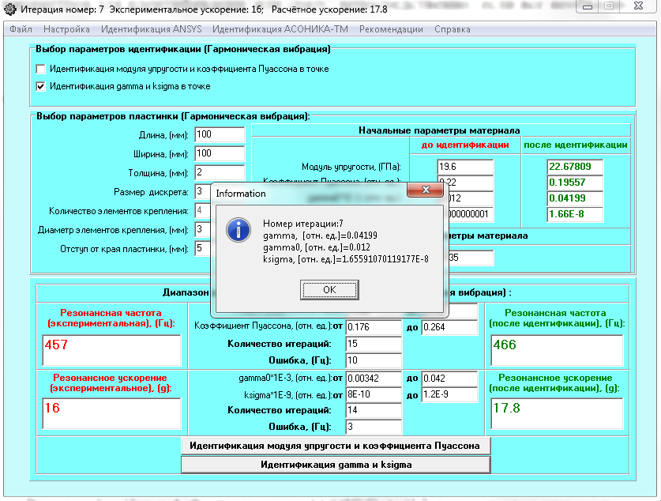
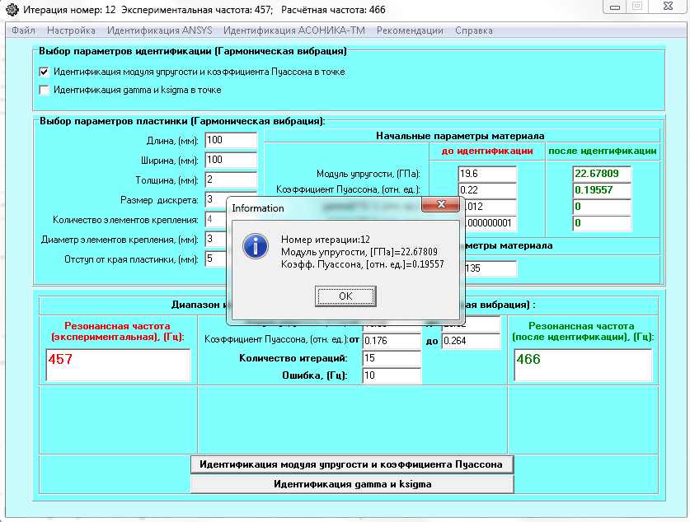
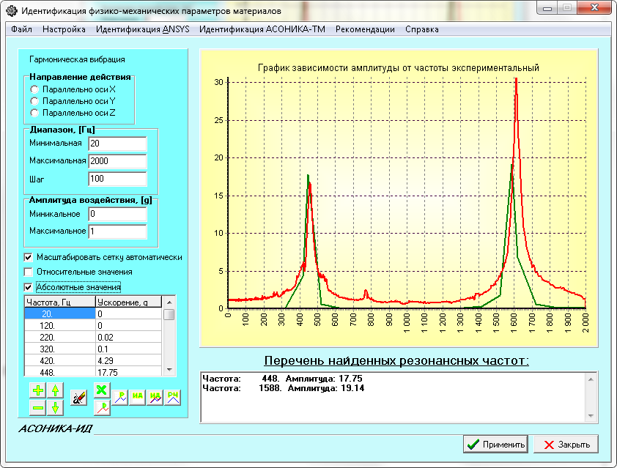
ТЕХНОЛОГИЯ ИДЕНТИФИКАЦИИ ФИЗИКО-МЕХАНИЧЕСКИХ И ТЕПЛОФИЗИЧЕСКИХ ПАРАМЕТРОВ МОДЕЛЕЙ ЭУПЭ «ЭНЕРГОМОДЕЛЬ-ИД»
Технология предназначена для идентификации физико-механических и теплофизических параметров моделей ЭУПЭ и прежде всего: модуля упругости материала, коэффициента Пуассона материала; коэффициента механических потерь (КМП) в начальной точке; коэффициента зависимости КМП от механического напряжения.

Slide 23
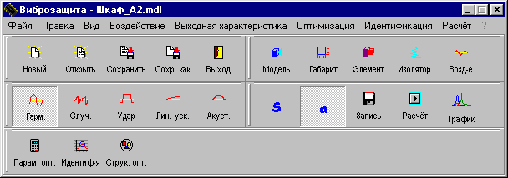
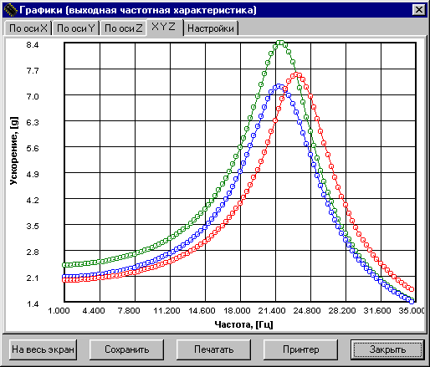
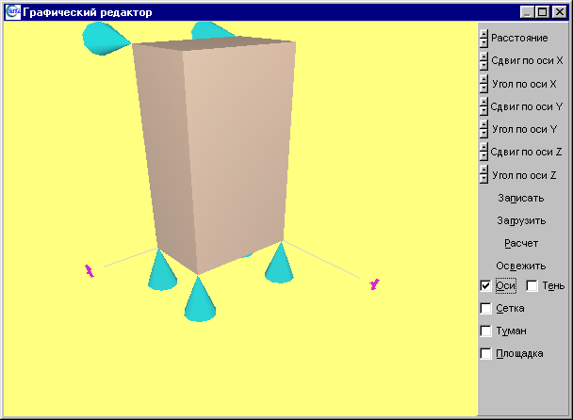
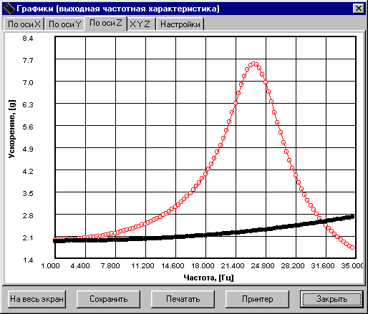
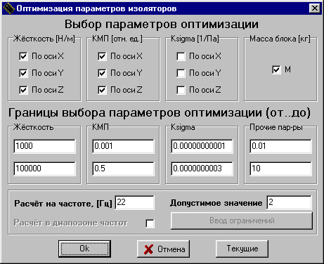
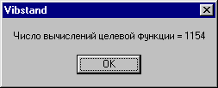
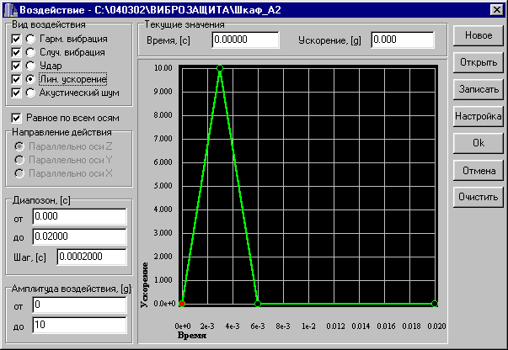
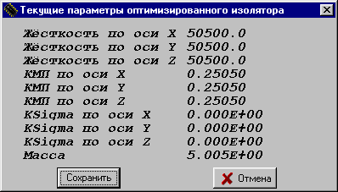
ТЕХНОЛОГИЯ АНАЛИЗА И ОБЕСПЕЧЕНИЯ
СТОЙКОСТИ К МЕХАНИЧЕСКИМ ВОЗДЕЙСТВИЯМ КОНСТРУКЦИЙ ЭУПЭ, УСТАНОВЛЕННЫХ НА ВИБРОИЗОЛЯТОРАХ «ЭНЕРГОМОДЕЛЬ-В»
Возможности:
- предназначена для анализа механических характеристик конструкций шкафов, стоек и блоков ЭУПЭ, установленных на виброизоляторах, при воздействии гармонической вибрации, случайной вибрации, ударных нагрузок, линейного ускорения, при воздействии акустических шумов и для принятия решения на основе полученных механических характеристик с целью обеспечения стойкости ЭУПЭ при механических воздействиях.
- позволяет осуществлять идентификацию параметров виброизоляторов, а также оптимизацию их параметров с целью снижения нагрузок на конструкцию.
Графический ввод конструкции и воздействия
Результаты моделирования
Результаты оптимизации параметров виброизоляторов

Slide 24



Slide 25



ТЕХНОЛОГИЯ
МОДЕЛИРОВАНИЯ ТЕПЛОВЫХ И МЕХАНИЧЕСКИХ ПРОЦЕССОВ В ПЕЧАТНЫХ УЗЛАХ ЭУПЭ ЭНЕРГОМОДЕЛЬ-ТМ
Возможности:
- анализ стационарных и нестационарных тепловых процессов в печатных узлах (ПУ);
- анализ механических процессов в ПУ при воздействии вибраций, ударов, линейных ускорений и акустических шумов с учетом:
  - температуры нагрева участков ПУ,
  - температуры окружающей среды
  - аэродинамического сопротивления воздуха;
  - нелинейности механических параметров материалов печатных плат;
- анализ усталостной прочности выводов радиоэлементов.
Результаты теплового моделирования круглого ПУ
Исходные геометрические данные
Прямоугольный ПУ
Круглый ПУ

Slide 26



ГРАФИЧЕСКИЙ ВИД РЕЗУЛЬТАТОВ РАСЧЕТА
Собственная форма колебаний
АЧХ в контрольной точке
Создание отчета в формате Microsoft Word
Распределение ускорений на резонансной частоте

Slide 27



Технология «ЭНЕРГОМОДЕЛЬ-УСТ»: анализ усталостной прочности конструкций печатных узлов и ЭРИ ЭУПЭ при механических воздействиях

Slide 28
ТЕХНОЛОГИЯ АВТОМАТИЗИРОВАННОГО ЗАПОЛНЕНИЯ
КАРТ РАБОЧИХ РЕЖИМОВ ЭЛЕКТРОРАДИОИЗДЕЛИЙ ЭУПЭ «ЭНЕРГОМОДЕЛЬ-Р»
- Технология «ЭНЕРГОМОДЕЛЬ-Р» предназначена для облегчения и ускорения процесса заполнения карт рабочих режимов электрорадиоизделий (ЭРИ). В подсистему заложены все возможные формы карт рабочих режимов последней редакции РДВ.319.01.09-94 (2000 года).
- Технология позволяет осуществлять автоматическое заполнение карт рабочих режимов ЭРИ на основе перечня ЭРИ, введенного пользователем, и базы данных, содержащей предельно-допустимые значения параметров ЭРИ согласно техническим условиям, в том числе в виде графических и аналитических зависимостей. При этом перечень ЭРИ вводится как вручную, так и автоматически из файлов, подготовленных в системе PCAD.

Slide 30
ТЕХНОЛОГИЯ анализа показателей безотказности, долговечности и безопасности ЭУПЭ
«ЭНЕРГОМОДЕЛЬ-Б»

Slide 31
Технология «ЭНЕРГОМОДЕЛЬ-Б» позволяет анализировать шкафы, блоки, печатные узлы ЭУПЭ, электрорадиоизделия (ЭРИ) и решать следующие задачи:
1) определение показателей безотказности всех ЭРИ;
2) обоснование необходимости и оценка эффективности резервирования ЭУПЭ.
Технология поддерживает следующие виды резервирования:
1) пассивное резервирование с неизменной нагрузкой;
2) активное нагруженное резервирование;
3) активное ненагруженное резервирование;
4) активное облегченное резервирование.
В результате моделирования могут быть получены: эксплуатационные интенсивности отказов, вероятности безотказной работы и среднее время безотказной работы ЭУПЭ.
Сервисное обеспечение технологии включает в себя:
1) базу данных (БД) с математическими моделями для расчета значений эксплуатационной интенсивности отказов ЭРИ и значениями коэффициентов, входящих в модели;
2) редактор базы данных, позволяющий пополнять номенклатуру ЭРИ, а также изменять все значения коэффициентов и математические модели.

Slide 32
Возможности и преимущества технологии «ЭНЕРГОМОДЕЛЬ-Б»:
1) подсистема АСОНИКА-Б позволяет импортировать электрические характеристики ЭРИ из подсистемы АСОНИКА-Р;
2) подсистема АСОНИКА-Б позволяет импортировать тепловые и электрические характеристики ЭРИ из других подсистем системы АСОНИКА;
3) подсистема АСОНИКА-Б использует БД, являющуюся общей для всей системы АСОНИКА. Используемая БД содержит не только данные, необходимые для расчета надёжности, но и для теплового и механического анализа;
4) математические модели, по которым производится расчет надёжности, не являются частью программного кода, а хранятся в символьном виде в базе данных подсистемы АСОНИКА-БД. Это позволяет конечному пользователю редактировать и создавать математические модели, используя редактор БД.

Slide 33


Slide 34


Slide 35


Slide 36


Slide 37




Технология «ЭНЕРГОМОДЕЛЬ-ЭМС»: анализ и обеспечение электромагнитной совместимости ЭУПЭ

Slide 38
ПРИМЕР ИНТЕРФЕЙСА АСОНИКА-УМ
Классификация объектов
Рабочее окно подсистемы АСОНИКА-УМ
Окно редактирования
организационной
стуктуры предприятия
Контекстное меню
изделия /версии изделия

Slide 39





ПРИМЕР УПРАВЛЕНИЯ КОНСТРУКТОРСКИМИ ДАННЫМИ,
СОДЕРЖАЩИМИСЯ В ВИРТУАЛЬНОМ ПРОЕКТЕ
  Схема размещения в P-CAD
  Конструкторская документация в PDM-системе
  Сборочный чертеж в AutoCAD
  Спецификация
  Технические условия
39

Slide 40





ПРИМЕР ВИРТУАЛЬНОГО МАКЕТА
  Проектная документация в PDM-системе
  Карта рабочих режимов
  Модель электрических процессов
  Результаты комплексного анализа физических процессов (представлена часть анализа поле механических ускорений
  3D-модель
40

Slide 41
Сайт по системе ЭНЕРГОМОДЕЛЬ:
www.energomodel.com
Электронная почта:
energo@energomodel.com
СПАСИБО ЗА ВНИМАНИЕ!

